Slide 1
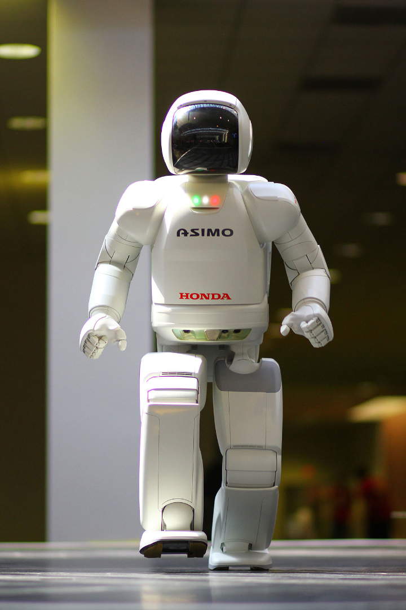

Робот Asimo
Asimo - это высокотехнологичный гуманоидный робот, созданный компанией Honda. Давайте рассмотрим его основные возможности и приложения в реальном мире.
aa
by Abdurahman Abdibaitov

Slide 2

Миссия робота Asimo
1
Помощь людям
Asimo разработан для выполнения сложных задач и помощи людям в повседневной жизни.
2
Возможности в экстремальных условиях
Asimo может работать в опасных и труднодоступных местах, где человеку трудно или опасно находиться.
3
Исследование далеких пространств
Робот Asimo может быть использован для исследования космоса и других удаленных мест во Вселенной.

Slide 3
Основные способности Asimo
Балансировка
Asimo обладает уникальной способностью сохранять равновесие даже при быстром передвижении и на подъемных площадках.
Ходьба и бег
Asimo может ходить и бегать с высокой скоростью, используя сложные алгоритмы для контроля движения.
Взаимодействие
Asimo может общаться с людьми, распознавать жесты и голосовые команды, и даже играть в футбол.

Slide 4
Применение Asimo в реальной жизни
Медицина
Производство
Образование
Asimo может помогать в операционных, передвигать инвалидов и способствовать реабилитации пациентов.
Asimo может выполнять сложные задачи в автоматизированном производстве, увеличивая эффективность и безопасность.
Asimo может использоваться для обучения студентов на уроках науки и техники, вдохновляя их на дальнейшую карьеру в инженерии.

Slide 5
Технические характеристики Asimo
Рост
Аккумуляторы
Датчики
Asimo имеет высоту около 130 см и весит около 54 кг.
Asimo оснащен литий-ионными аккумуляторами, обеспечивающими продолжительное время работы.
Asimo оснащен большим количеством датчиков, которые позволяют ему взаимодействовать с окружающей средой.

Slide 6
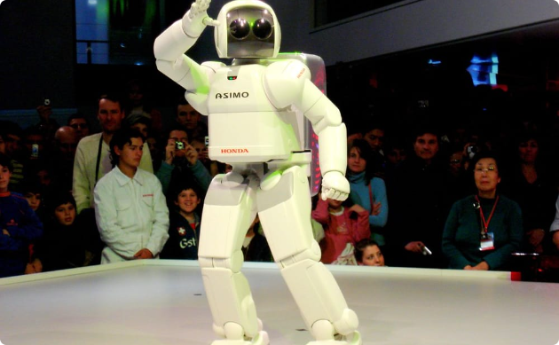
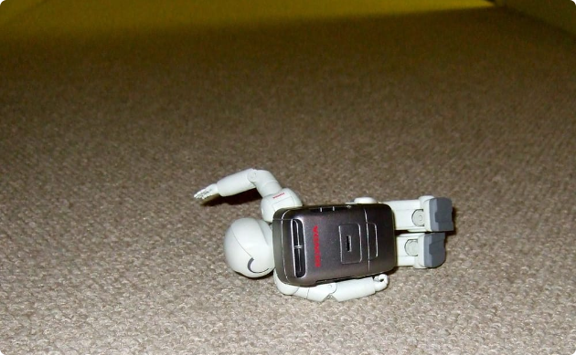
Преимущества и недостатки Asimo
Преимущества
Недостатки
Asimo может выполнить сложные задачи, которые человеку трудно выполнить. Он также может работать в опасных условиях и помогать людям в повседневной жизни.
Asimo все еще имеет ограничения в сложных средах и требует улучшений в области искусственного интеллекта и батарейной жизни.

Slide 7

История создания Asimo
1
2000 год
Asimo впервые представлен публике и вызывает огромный интерес в мире робототехники.
2005 год
2
Asimo получает обновленный дизайн и новые технологии, улучшающие его мобильность и взаимодействие.
3
2011 год
Asimo становится еще более продвинутым с введением функции распознавания лиц и возможности розыгрышей.

Slide 8

Задачи для дальнейшего развития Asimo
1
Улучшение мобильности
2
Расширение функционала
3
Искусственный интеллект
Asimo может стать более маневренным и приспособленным для работы в сложных условиях.
Asimo может обзавестись новыми навыками и возможностью работать с различными инструментами.
Asimo может развиться в направлении более сложного и гибкого искусственного интеллекта для лучшей адаптации к различным ситуациям.

